Slide 1
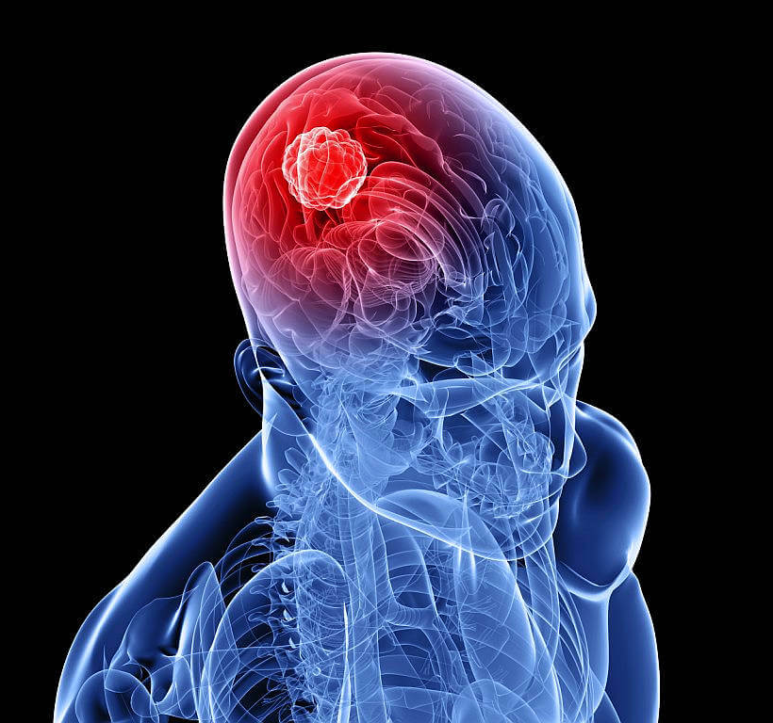
Детекция и классификация опухолей мозга
Есина Екатерина
Осипов Никита
ПИ21-5

Slide 2
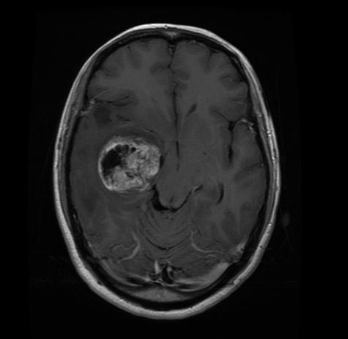
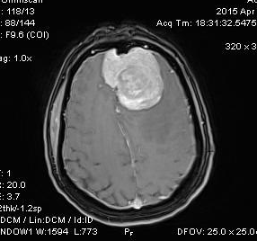
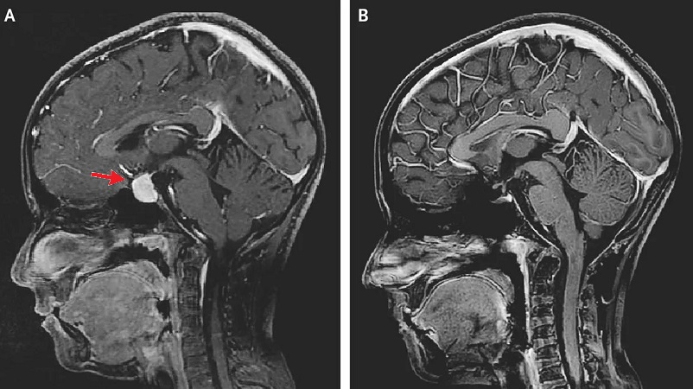
Предметная область
Глиома — опухоль, поражающая глиальные клетки головного или спинного мозга.
Менингиома — опухоль, растущая из клеток паутинной мозговой оболочки (арахноидального эндотелия).
Опухоль гипофиза — новообразование, влияющее на выработку гормонов.
Notes:
Глиома — опухоль, поражающая глиальные клетки головного или спинного мозга. Глиальные клетки или глия — вспомогательные клетки нервной ткани, обеспечивающие защитную и иммунную функции. Они составляют специфическое микроокружение для нейронов, обеспечивая условия для генерации и передачи нервных импульсов, а также осуществляя часть метаболических процессов самого нейрона.
Менингиома — опухоль, растущая из клеток паутинной мозговой оболочки, а именно арахноидального эндотелия — ткани, окружающей мозг.
Аденома гипофиза – доброкачественное округлое новообразование в головном мозге. Она локализуется в области турецкого седла, около основания костей черепа. Статистика ВОЗ утверждает, что аденома – это 80% всех опухолей гипофиза. Выделяют много подвидов данной опухоли в зависимости от области гипофиза, на которую происходит влияние.

Slide 3
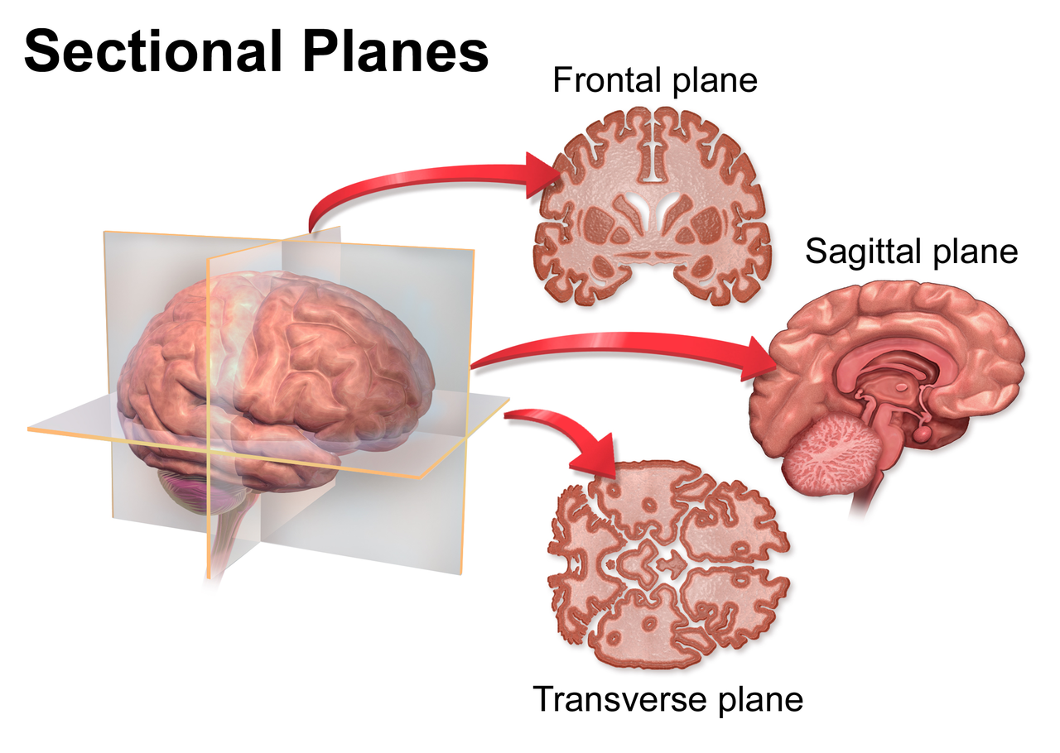
данные
train — 2320 изображений
valid — 667 изображений
test — 324 изображения
Датасет на Kaggle: https://www.kaggle.com/datasets/ahmedsorour1/mri-for-brain-tumor-with-bounding-boxes
Notes:
Сагиттальная плоскость, XZ — разделяет правую и левую половины тела.
Фронтальная или корональная плоскость, YZ — также располагается вертикально, перпендикулярно к сагиттальной; она отделяет переднюю (вентральную) часть тела от задней (дорсальной) части.
Горизонтальная, аксиальная или поперечная плоскость, XY — перпендикулярна двум первым и параллельна поверхности земли, она отделяет вышележащие отделы тела от нижележащих.
• Датасет YOLO – представляет собой три папки: train (2320 изображений 640x640), valid (667 изображения 640x640) и test (324 изображения 640x640).
В каждой из этих папок содержатся две подпапки: images, хранящая изображения, а также labels, хранящая файлы формата txt, названные аналогично изображениям и содержащие информацию о bounding-box’ах и категориях объектов на каждом изображении.
Помимо этого, датасет YOLO хранит конфигурационный файл формата yaml, описывающий структуру датасета (рис. 2).
• Датасет COCO - представляет собой три папки: train (2320 изображений 640x640), valid (667 изображения 640x640) и test (324 изображения 640x640)
Помимо изображений, каждая папка хранит json файл, хранящий подробную информацию о bounding-box’ах и категориях объектов на каждом изображении (рис. 3)

Slide 4


Метрики
Box Precision
Отражает долю правильных распознаваний среди всех попыток.
Box Recall
mAP50
Вычисляется для объектов, у которых пересечение с правильным ответом не менее 50%.
mAP50-95
Вычисляется для объектов, у которых IoU находится в диапазоне [0.5; 0.95] с шагом в 0.05.
Показывает долю правильно распознанных объектов среди всех объектов класса.
$$Precision=\frac{TP}{TP+FP}$$
$$Recall=\frac{TP}{TP+FN}$$
Notes:
• Box Precision – аналог метрики Precision, применяемой в задачах классификации, показывает количество истинно положительных предсказаний (TP) к сумме истинно положительных и ложно положительных предсказаний (FP). Precision = TP / (TP + FP) (рис. 1).
По сути, эта метрика показывает долю правильных распознаваний модели среди всех ее попыток (как верных, так и неверных).
• Box Recall – аналог метрики Recall, применяемой в задачах классификации, показывает количество истинно положительных предсказаний (TP) к сумме истинно положительных и ложно отрицательных (FN). Recall = TP / (TP + FN) (рис. 1).
По сути, эта метрика показывает долю правильных распознаваний модели среди всех объектов для распознавания.
• mAP50 (mean average precision 50) – особое значение метрики Precision, которое применяется к тем объектам, IoU (Intersection over Union) которых превышает 0.5
То есть, это метрика Precision, которая вычисляется для тех объектов, площадь пересечения bounding-box’ов которых между предсказанием модели и правильным ответов не менее 50%
Эта метрика позволяет оценить не только точность предсказаний модели, но и то, как правильно она строит bounding-box’ы.
• mAP50-95 (mean average precision 50-95) – особое значение метрики Precision, которое применяется к тем объектам, IoU (Intersection over Union) которых принимает значения в диапазоне от 0.5 до 0.95 с шагом в 0.05
В отличие от mAP50, эта метрика подсчитывает Precision не просто по одному порогу, а по целому набору разных значений IoU. Эта метрика позволяет оценить, как правильно метрика строит bounding-box’ы с более строгими критериями.

Slide 5
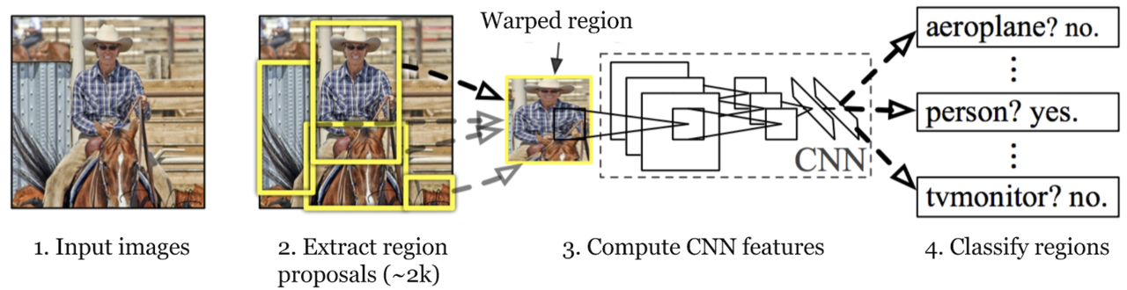
R-CNN
Notes:
R-CNN
• Изображение разделяется на множество отдельных регионов, в которых наиболее вероятно будут обнаружены желаемые объекты. Делается это при помощи определенного алгоритма, например, Selective Search (рис. 5), основывающего на идее разделения изображения на множество мелких областей, а затем укрупнения этих регионов на основе определенных критериев схожести, например, цвета пикселей, размера регионов и того, как хорошо они дополняют друг друга.
• Полученные регионы проходят через сверточную нейронную сеть с целью извлечения сверток признаков. На данном этапе не принципиально какая именно сверточная нейронная сеть используется для получения сверток, зачастую берутся предобученные модели и дообучаются на новых данных для получения лучших результатов на конкретной задаче.
• Полученные свертки подаются на модель классификатор, определяющую относятся ли они к определенному классу. R-CNN использует для этого метод опорных векторов, классифицирующий свертки по методу один против всех.
• Построенные в результате работы Selective Search алгоритма bounding-box’ы подаются на отдельную модель регрессии, позволяющей оценить, насколько точно искомые объекты были выделены, адаптируя размеры и местоположение bounding-box’ов на следующих итерациях модели.

Slide 6
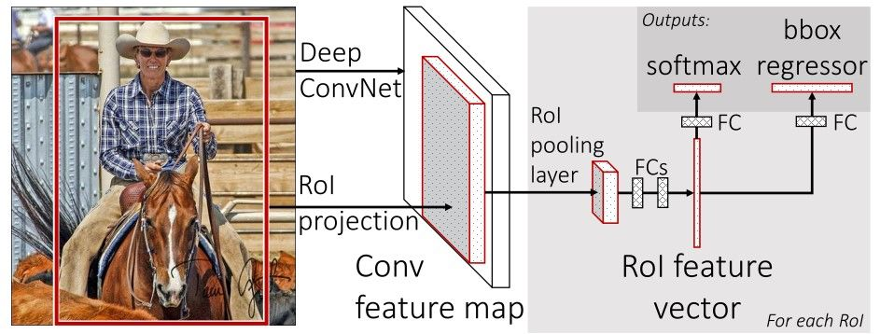
Fast R-CNN
Notes:
Fast R-CNN
• Вместо применения сверточной нейронной сети на каждом из предложенных Selective Search регионах, она используется один раз для извлечения сверток признаков исходного изображения.
• Полученные свертки сопоставляются с гипотезами алгоритма Selective Search при помощи специального Rol слоя и вместе подаются на полносвязные слои.
• Результаты применения полносвязных слоев используются одновременно для классификации (после применения softmax) и для регрессии (для поправок к bounding-box’ам) при помощи общей функции ошибки, учитывающей как результаты построения bounding-box’ов, так и их классификации

Slide 7
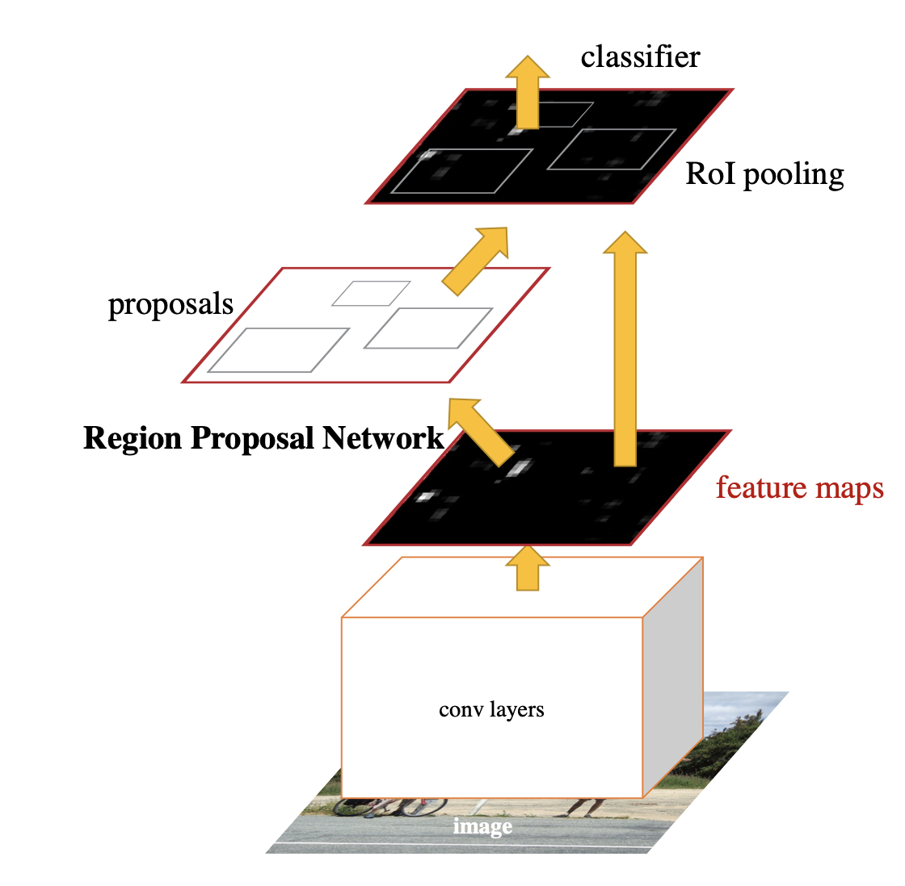
Faster R-cNN
Notes:
Faster R-CNN
Архитектура Faster R-CNN избавляется от проблемы выделения большого количества гипотез алгоритмом Selective Search целиком, заменяя сам алгоритм на отдельную нейронную сеть Region Proposal Network (рис. 8), которая показывает лучшие результаты, чем Selective Search, благодаря возможности ее обучения.

Slide 8
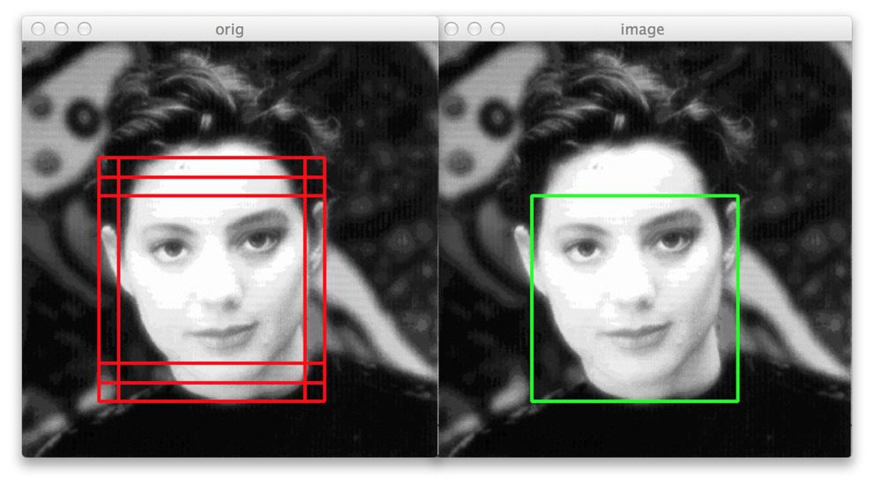
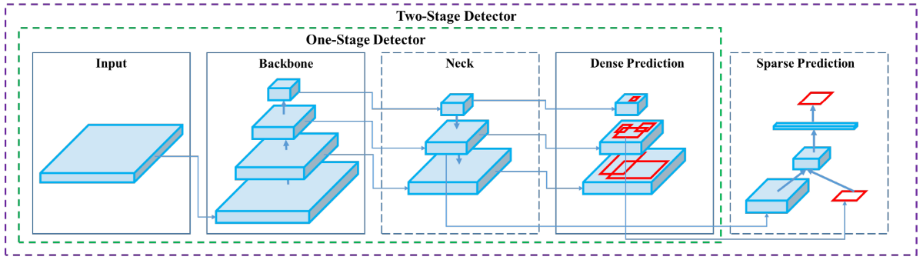
YOLO
Notes:
Базовая архитектура YOLO
• Вместо использования двух различных нейронных сетей для получения сверток признаков и регионов объектов для предсказания, в YOLO каждое изображение предварительно разбивается на решетку регионов заданного размера, называемые grid cells.
• Для каждой такой клетки присваивается набор нескольких bounding-box’ов, размер которых определяется, как правило, в качестве среднего значения от размера всех bounding-box’ов в датасете.
• Затем, в процессе обучения среди этих предварительно подготовленных bounding-box’ов отбираются те, которые наиболее точно подходят к верным ответам из датасета, мера схожести определяется на основе уровня IoU (Intersection Over Union).
• Полученные bounding-box’ы будут хорошо распознавать объекты на изображении, однако так как для каждой клетки решетки строилось множество bounding-box’ов, они будут пересекаться. Чтобы объединить такие bounding-box’ы в один используется техника NMX (Non-Max Suppression) (рис. 12), основывающаяся все на том же IoU.

Slide 9
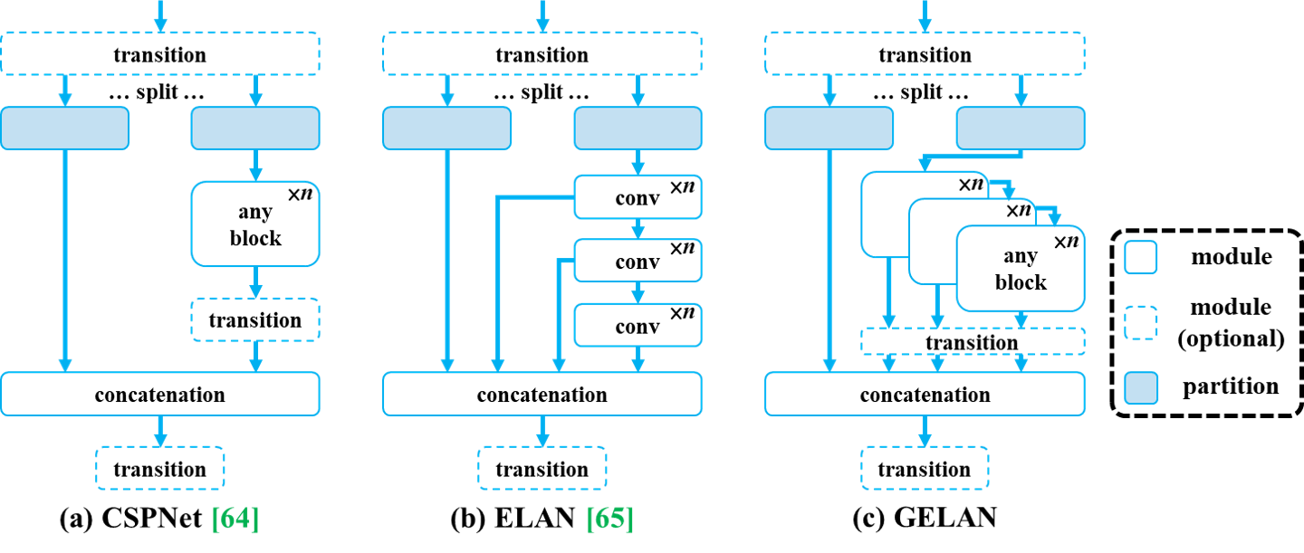
YOLOv9
Notes:
GELAN (Generalized Efficient Layer Aggregation Network) (рис. 14) – новый Backbone YOLOv9, основывающийся на объединении CSPNet и ELAN для извлечения карт признаков.
CSPNet (рис. 14) предлагает разделять, извлеченные свертки на две части, одна из них проходит через полносвязный слой (или сверточный слой) и объединяется со второй частью для обобщения.
ELAN (рис. 14) аналогичным образом разделяет свертки на две части, однако одну из них прогоняет не через полносвязный слой, а через последовательности других сверточных слоев.
GELAN комбинирует два этих подхода и предлагает использовать сразу несколько полносвязных слоев (или сверточных слоев) для второй части сверток перед их объединением.

Slide 10
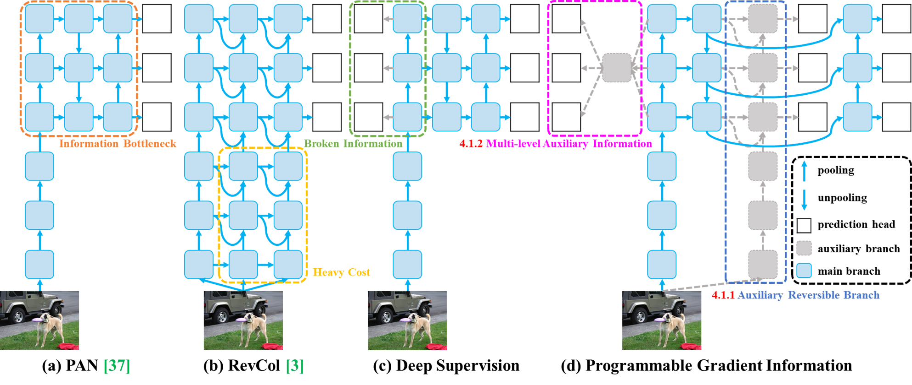
YOLOv9
Notes:
PGI (Programmable Gradient Information) (рис. 15) – новый подход к передаче значения градиента по всей сети при обучении. При использовании достаточно глубоких нейронных сетей, градиент имеет свойство «затухать» на более глубоких слоях, теряя важную информацию для обновления параметров. Использование информации о программируемом градиенте предполагает наличие альтернативной вспомогательной ветви градиента, сохраняющей информацию благодаря использованию других маршрутов его распространения. Для объединения информации между основной ветвью градиента и вспомогательной используется метод многоуровневой интеграции градиентов, агрегирующий информацию по разным маршрутам градиента перед передачей в основную модель.

Slide 11
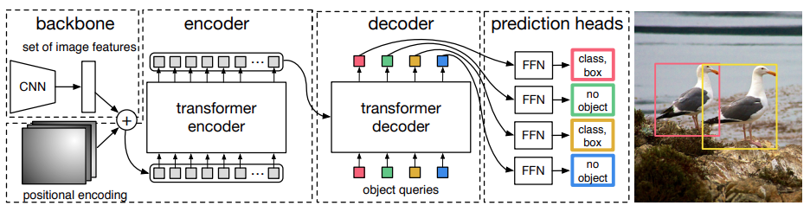
DETR
Notes:
• Сначала, знакомым образом, изображение обрабатывается сверточной нейронной сетью с целью извлечения карт признаков.
• Затем, применяется трансформер, состоящий из двух компонентов – энкодера и декодера. Энкодер преобразует высоко-размерные карты признаков, полученные при помощи сверточной нейронной сети, в низко-размерные при помощи механизма self-attention, получающего информацию о важности каждого элемента изображения друг для друга. Декодер использует эту информацию и, также опираясь на механизм self-attention, делает предсказания о том, какие bounding-box’ы должны быть построены для того, чтобы наиболее точно распознать объекты на изображении.
• Наконец, полученные предсказания подаются на нейронные сети с прямой связью, после чего делается классификация распознанного объекта и оценивается точность построения bounding-box’а.

Slide 12
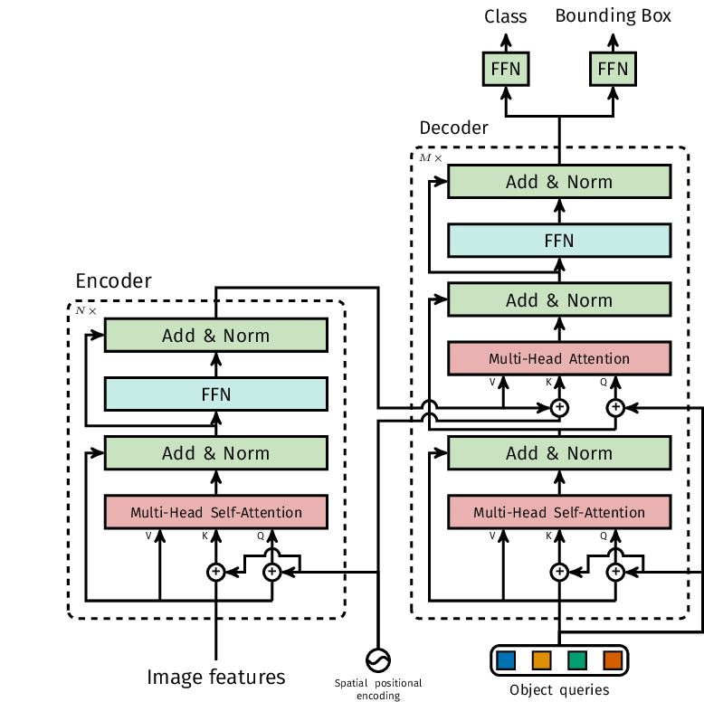
DETR
Notes:
• Сначала, знакомым образом, изображение обрабатывается сверточной нейронной сетью с целью извлечения карт признаков.
• Затем, применяется трансформер, состоящий из двух компонентов – энкодера и декодера. Энкодер преобразует высоко-размерные карты признаков, полученные при помощи сверточной нейронной сети, в низко-размерные при помощи механизма self-attention, получающего информацию о важности каждого элемента изображения друг для друга. Декодер использует эту информацию и, также опираясь на механизм self-attention, делает предсказания о том, какие bounding-box’ы должны быть построены для того, чтобы наиболее точно распознать объекты на изображении.
• Наконец, полученные предсказания подаются на нейронные сети с прямой связью, после чего делается классификация распознанного объекта и оценивается точность построения bounding-box’а.

Slide 13
Сравнение моделей
 | Faster R-CNN | YOLOv8m | YOLOv8l | YOLOv9c
Box Precision | 0.265 | 0.908 | 0.899 | 0.905
Box Recall |  | 0.883 | 0.885 | 0.896
mAP50 | 0.251 | 0.939 | 0.938 | 0.952
mAP50-95 | 0.066 | 0.742 | 0.737 | 0.748

